Slide 1
Pierwotna MR
Prof. dr hab. Jarosław D. Kasprzak
dr hab. Paulina Wejner-Mik
prof. Piotr Lipiec
I Klinika Kardiologii UMED Łódź

Slide 2
Projekcja czterojamowa koniuszkowa u pacjenta z szybkim migotaniem przedsionków, przyjętego z nasilającą się od 2 tygodni dusznością – klasa NYHA III
Klip ukazuje wypadanie segmentu P2 tylnego płatka zastawki mitralnej z podejrzeniem zerwania strun ścięgnistych

Slide 3
Projekcja czterojamowa koniuszkowa obrazująca wypadanie segmentu P2 tylnego płatka zastawki mitralnej z podejrzeniem zerwania struny ścięgnistej oraz ekscentryczny, przedni strumień fali zwrotnej – duża strefa konwergencji, cechy „szybkiego wirującego jetu” sugerujące ciężką niedomykalność mitralną

Slide 4
Analiza ilościowa fali zwrotnej - ocenę strefy konwergencji o promieniu 9 mm przy limicie Nyquista 41 cm/s, co odpowiada maksymalnemu przepływowi fali zwrotnej ok 230 ml/s, zwykle typowemu dla ciężkich niedomykalności mitralnych

Slide 5
Analiza fali zwrotnej c.d.– pomiar pola spektrum mitralnej fali zwrotnej finalizuje ocenę ilościową wady – szacowane efektywne pole ujścia niedomykalności ERO=0.5cm², szacowana objętość fali zwrotnej około 55 ml/cykl

Slide 6
Badanie przezprzełykowe z wykorzystaniem doplera fali pulsacyjnej. Holosystoliczne odwrócenie przepływu żył płucnych (gwiazdka), najwyraźniej rejestrowane w prawej górnej żyle płucnej (zielona strzałka), typowe dla ciężkiej niedomykalności mitralnej.
* * *

Slide 7
Badanie przezprzełykowe z użyciem sondy matrycowej – analiza zastawki mitralnej w trybie 4D czasu rzeczywistego, rejestracja „zoom”. Prawy panel odpowiada perspektywie chirurgicznej uwidaczniającej głębokie wypadanie segmentu P2 PML z zerwaniem struny ścięgnistej (strzałka).
AV – zastawka aortalna, AML – przedni płatek mitralny, PML – tylny płatek mitralny
AV
AML
PML

Slide 8
Badanie przezprzełykowe z użyciem sondy matrycowej – wizualizacja zastawki mitralnej w oparciu o wolumetryczny zbiór danych czasu rzeczywistego.
Obrazowanie od strony lewego przedsionka, widoczny płaski strumień fali zwrotnej wychodzący spod wypadającego segmentu P2 i rozprzestrzeniający się wzdłuż ściany przedniej lewego przedsionka.
Morfologia odpowiada II typowi wg Carpentiera.

Slide 9
Badanie przezprzełykowe z użyciem sondy matrycowej – ocena morfologii zastawki mitralnej. Analiza w trybie flexislice (wielopłaszczyznowa rekonstrukcja 2D) umożliwia optymalny dobór płaszczyzn obrazu dokumentujących wypadanie P2 z zerwaniem strun ścięgnistych.

Slide 10
Analiza wolumetrycznego zbioru danych zarejestrowanego z projekcji koniuszkowej (rejestracja bramkowana, 4 cykle serca)
umożliwia trójwymiarową ocenę strefy konwergencji i dobór płaszczyzny dla szacunkowej oceny przekroju talii fali zwrotnej

Slide 11
Badanie przezprzełykowe z użyciem sondy matrycowej – ocena ilościowa pola przekroju talii fali zwrotnej (czerwona linia) mitralnej. Analiza w trybie flexislice (wielopłaszczyznowa rekonstrukcja 2D+kolor) wykorzystująca wolumetryczny zbiór danych czasu rzeczywistego.
Oszacowane anatomiczne ujście fali zwrotnej około 0,6 cm² – pomiar w prawym górnym panelu.

Slide 12
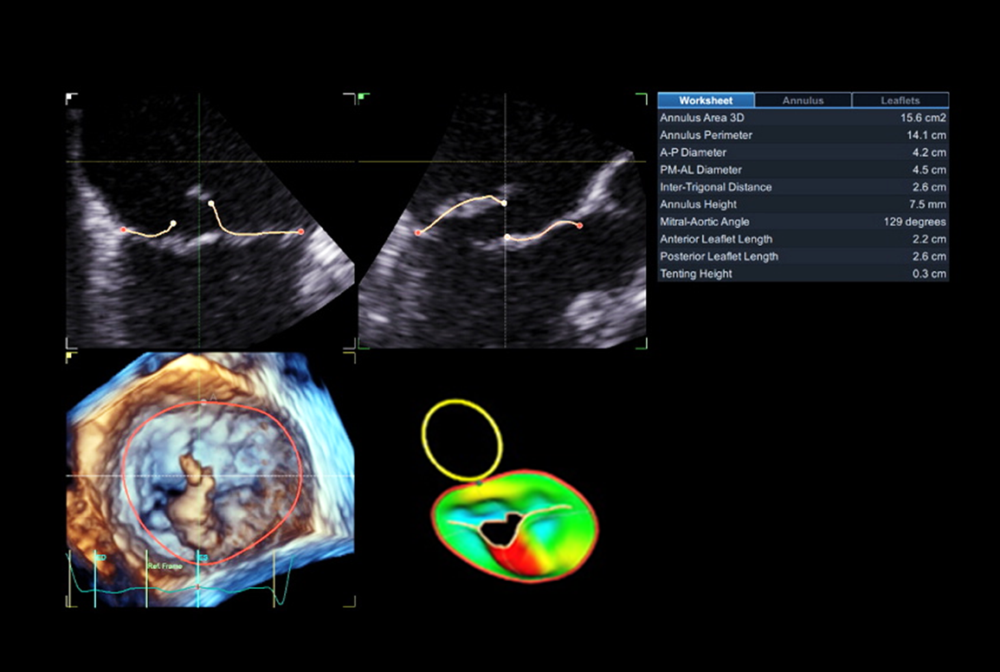
Cyfrowa rekonstrukcja morfologii zastawki mitralnej z wypadaniem segmentu P2.
Środkowy dolny panel przedstawia cyfrowy model powierzchni płatków widziany od strony przedsionka, strefa wypadania – kolor czerwony. Żółty owal – pierścień zastawki aortalnej.
W panelu prawym widoczne automatyczne pomiary pierścienia i płatków ułatwiające planowanie procedury naprawy zastawki.

